Slide 1
1주차_교과목 O/T

Slide 2
학습목표
1. 본 교과목의 강의 내용 및 진행방식을 숙지한다
2. 학생이력관리시스템 활용방법에 대해 알아본다
3. 직업관과 직업윤리에 대해 알아본다
4. 취업준비방법에 대해 알아본다

Slide 3
1. 학생이력 관리시스템 활용방법
학생이력관리시스템(http://job.kookje.ac.kr)에 접속
로그인 방법: 국제대학교 포털사이트와 동일한 ID/PW 로그인
학생이력 관리시스템 주요서비스가 메인 화면에 배치되어 있음
원하는 서비스를 클릭하면 해당 서비스 화면으로 즉시 이동 가능
각 영역을 클릭하여 상세 페이지로 진입
나의 주요 정보가 표시됨

Slide 4
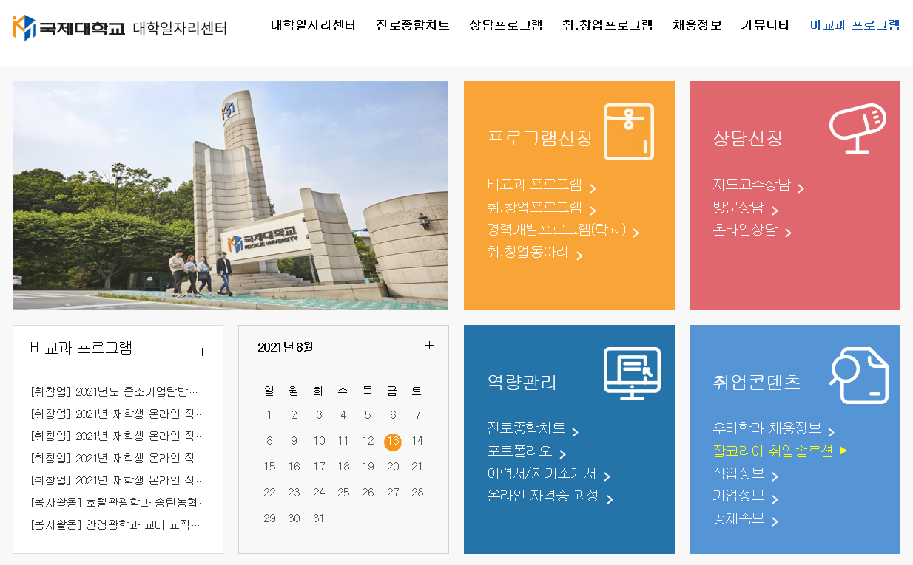

Slide 7
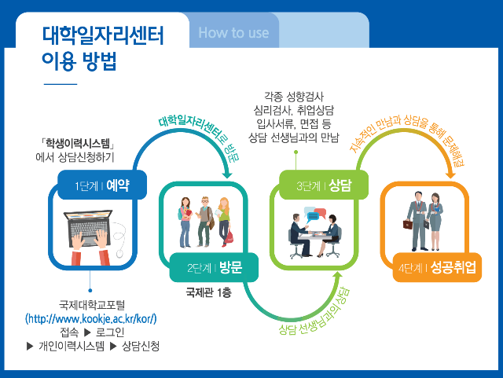

Slide 9
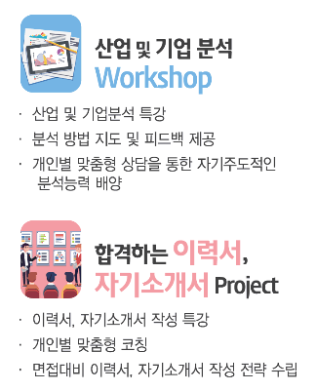

Slide 12
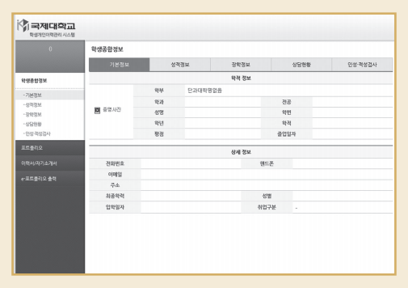

Slide 13
2. 직업관과 직업윤리
(1) 직업의 의미
(2) 우리나라 직업관
(3) 직업윤리란?
(4) 직업윤리의 의미
(5) 직업윤리 덕목

Slide 15
(1) 직업의 의미
직업은 경제적 보상을 받는 일
직업은 계속적으로 수행하는 일
직업은 사회적으로 효용성 있는 일
직업은 자기의 의사에 따라 하는 일
직업은 노력이 소용되는 일

Slide 16
(2) 우리나라의 직업관
‘입신양명’이나 ‘출세’라는 인식 때문에
-> 과정이나 절차보다는 결과 중시
직업을 부의 축척, 권력을 획득하는 수단으로 인식

Slide 17
(3) 직업윤리란?
우리의 직업 활동은 수많은 사람들과 관계를 맺고 상호작용을 하기때문에, 사람과 사람 사이에 지켜야 할 윤리적 규범을 따라야 한다
왜냐하면 ‘윤리’는 사람과 사람의 관계에서 우리가 마땅히 지켜야 할 사회적 규범이기 때문

Slide 18
(4) 직업윤리의 의미
직업에 종사하는 과정에서 요구되는 특수한 윤리규범을 뜻한다
개인윤리를 바탕으로 성립되며, 경우에 따라 ‘직업윤리’와 ‘개인윤리’는 충돌될 수도 있다
직업윤리는 사회전체의 질서와 안정, 발전에 중요한 역할을 한다

Slide 19
(5) 직업윤리 덕목
소명의식: 자신이 맡은 일은 하늘에 의해 맡겨진 일이라고 생각하는 태도
천직의식: 자신의 일이 자신의 능력과 적성에 꼭 맞는다 여기고 열성을 가지고 성실히 임하는 태도
직분의식: 자신이 하고 있는 일이 사회나 기업을 위해 중요한 역할을 하고 있다고 믿고 자신의 활동을 수행하는 태도

Slide 20
(5) 직업윤리 덕목
책임의식: 직업에 대한 사회적 역할과 책무를 충실히 수행하고 책임을 다하는 태도
전문가의식: 자신의 일이 누구나 할 수 있는 일이 아니라 해당분야의 지식과 교육을 바탕으로 성실히 수행해야만 가능한 것이라 믿고 수행하는 태도
봉사의식: 직업활동을 통해 다른 사람과 공동체에 대하여 봉사하는 정신을 갖추고 실천하는 태도

Slide 21
3. 취업준비 방법
구인정보
수집
계획적인
입사 준비
입사지원서
사전 접수

Slide 22
(1) 구인정보수집
항상 구인 정보에 관심을 가져야 한다 -> 주기적으로 취업관련 사이트에 들어가서 확인
가장 쉽고 정확한 정보-> 취업 포털사이트
학생취업처(대학일자리센터)부서를 자주 방문
중견.중소기업들은 공개채용 외에도 -> 추천, 특채 실시

Slide 23
(2) 계획적인 입사 준비
정보를 효율적으로 관리, 활용할 수 있는 방법 -> 취업노트
전반적인 사항: 희망업종의 최근 동향이나 이슈, 장래전망, 구조조정 추세와 함께 희망기업의 설립년도, 연혁, 사업내용, 사업전망, 사원수, 경영철학
채용정보: 채용시기, 응시자격, 우대사항, 전형방법, 면접정보, 인재상

Slide 24
(2) 계획적인 입사 준비
지원한 동기, 간략한 자기소개, 생활신조, 입사 후 근무 희망부서 및 담당업무 -> 정리해서 면접 때에 유용한 자료로 활용
또한 기업에서 원하는 어학종류와 점수, 관련 경력 등을 체크해보면서 부족한 부분을 채워나가는 기회

Slide 25
(3) 입사지원서 사전 접수
우리나라에서는 아직 채용공고를 통해 구인,구직
외국계 기업의 경우-> 사전에 입사지원서를 상시로 받고, 결원이 발생하면 이를 활용하는 수시 소수 채용이 진행되는 경우가 많다
잡코리아, 사람인 등 채용 사이트에 이력서 등록 서비스를 활용

Slide 26
❚주차별 수업 계획 (1~7주차)
주 별 | 주 제 | 세 부 내 용 | 과 제
1주차 | 취창업마인드와 직업관 정립 (1) | 교과목 OT, 직업과 직장 직업윤리 및 의식 정립
2주차 | 취창업마인드와 직업관 정립 (2) | 4차 산업혁명과 개인별 취창업 희망설정
3주차 | 인.적성검사 채용정보 탐색 | 인.적성 검사 및 컨설팅 채용정보 탐색 및 맞춤채용조건 설정
4주차 | 나의 취창업 SWOT 분석 | 목표 취창업과 관련된 현재까지의 ‘나와 환경’분석 | [과제1] SWOT 보고서 작성
5주차 | 경력 로드맵 | 희망진로에 따른 경력 로드맵 작성 및 수정
6주차 | 실전 취창업 (1) | 이력서 및 포트폴리오 작성법
7주차 | 실전 취창업 (2) | 이력서 및 포트폴리오 첨삭지도

Slide 27
❚주차별 수업 계획 (8~15주차)
주 별 | 주 제 | 세 부 내 용 | 과 제
8주차 | 중간고사 | 이력서 작성 및 포트폴리오작성 | [과제2] 이력서 및포트폴리오 제출
9주차 | 실전 취창업 (3) | 자기소개서 작성요령
10주차 | 실전 취창업 (4) | 자기소개 작성해 보기
11주차 | 직무경험계획 수립 | 현장실습 및 창업전략
12주차 | 면접스킬 | 면접답변요령 면접예절
13주차 | 직장예절 | 직장내 인사예절 및 업무예절
14주차 | 나만의 포트폴리오 완성 | 모의면접실시 및 포트폴리오 발표 | [과제3] 개인별 포트폴리오 발표 및 모의면접 실시
15주차

Slide 28
❚강의 평가 개요
구 분 | 배점 | 평가 개요
출석 평가 | 20% | 결석 4회 이상 F 지각 , 조퇴 3회=결석 1회 처리
인성 | 10% | 수업 참여 태도 - 발표, 경청, 토론 등
1차 과제 평가 | 20% | 자신의 SWOT 분석 보고서 작성
2차 과제 평가 | 20% | 이력서 및 포트폴리오 제출 사례발표
3차 과제 평가 | 30% | 개인별 포트폴리오 자료 제출 모의 면접

